Slide 1
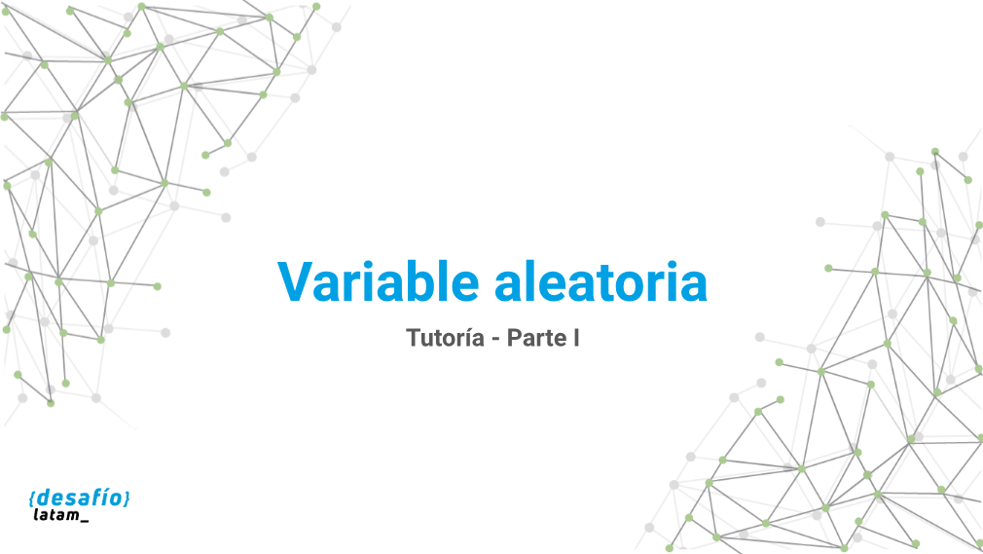

Slide 2
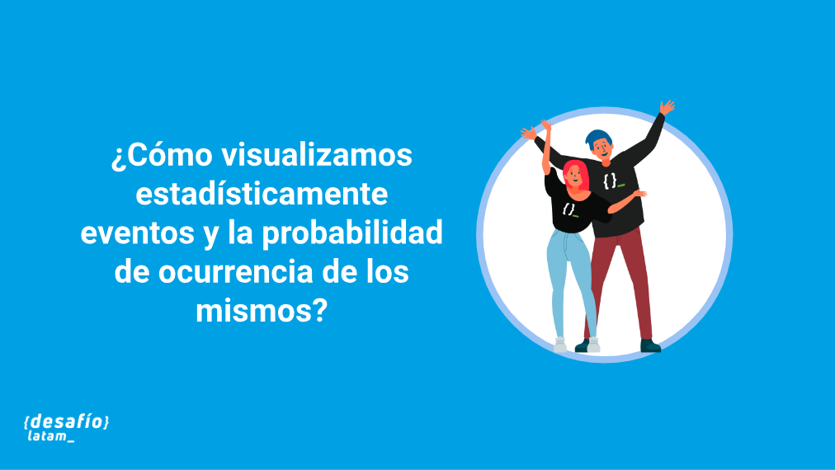

Slide 3
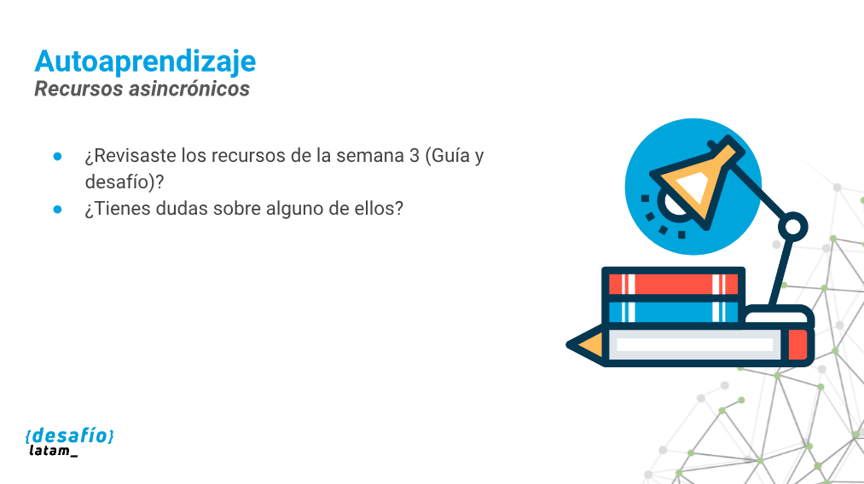

Slide 4
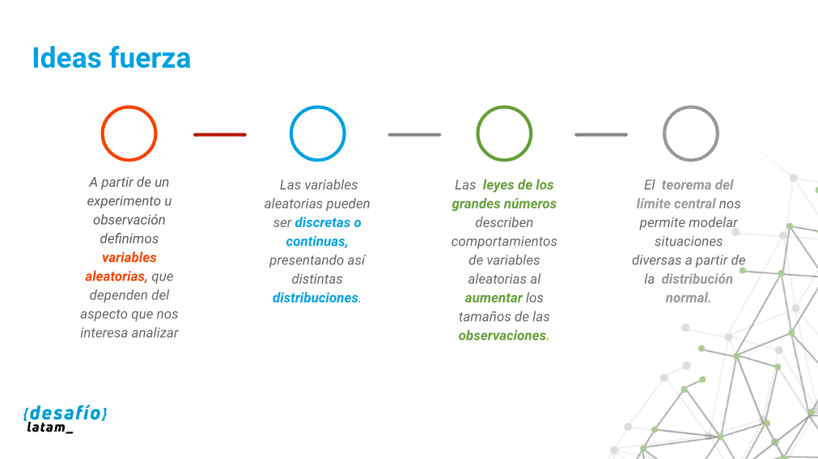

Slide 5
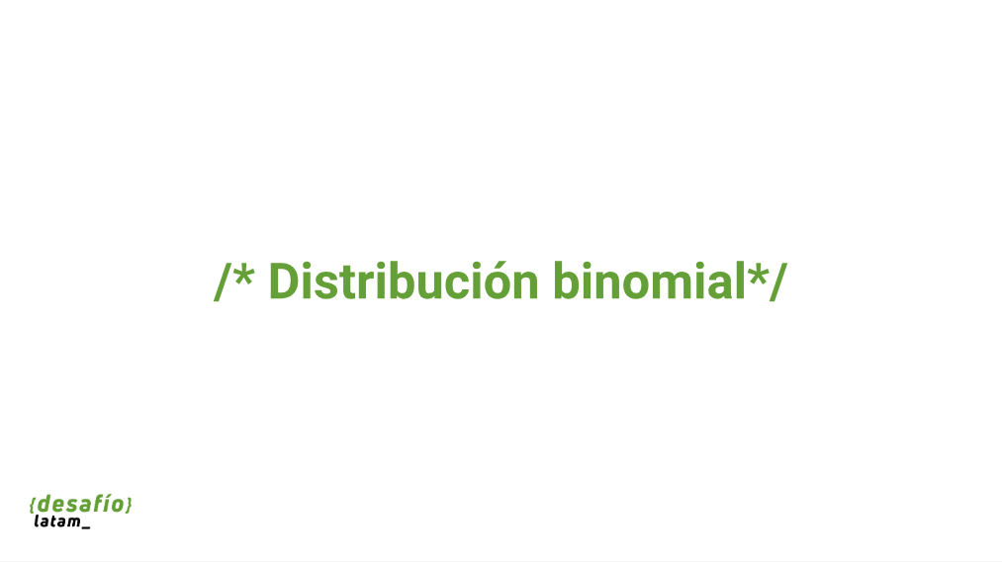

Slide 6
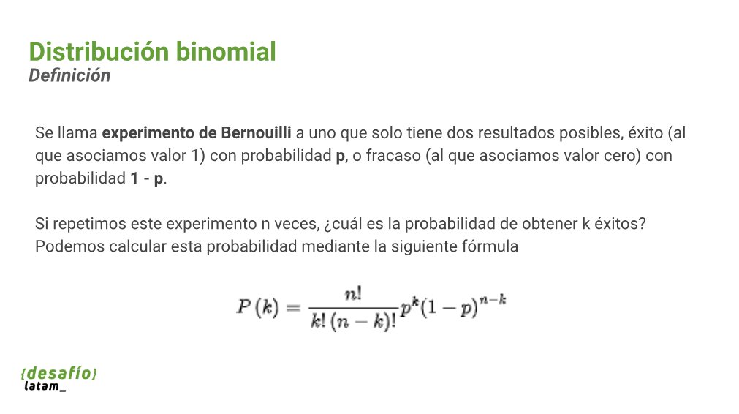

Slide 7

Encuentra la media y la desviación estándar de una variable aleatoria que sigue una distribución binomial correspondiente a 50 pruebas, cada una con una probabilidad de éxito igual a 0.2.

Slide 8



Distribución binomial: ejemplo
Encuentra la media y la desviación estándar de una variable aleatoria que sigue una distribución binomial correspondiente a 50 pruebas, cada una con una probabilidad de éxito igual a 0.2.

Slide 9
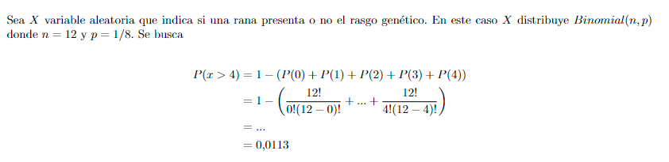
Distribución binomial: ejemplo
Un biólogo examina ranas en busca de un rasgo genético que sospecha podría deberse a agua contaminada. Normalmente, el rasgo examinado se presenta en promedio en 1 de cada 8 ranas en la naturaleza. Si la frecuencia de este rasgo no ha cambiado y captura 12 ranas para examinar, ¿cuál es la probabilidad de que encuentre este rasgo en más de 4 ranas?

Slide 10
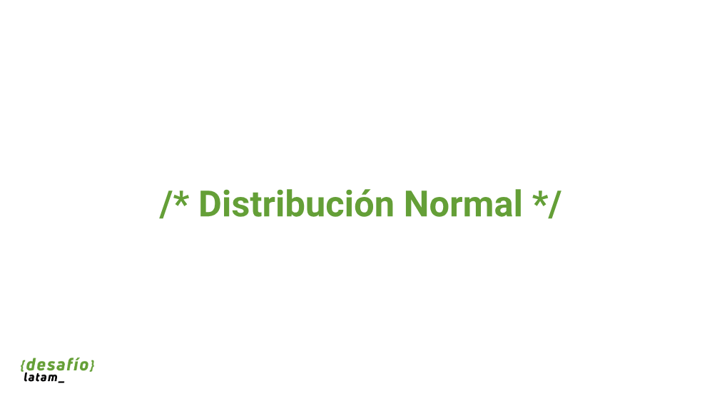

Slide 11
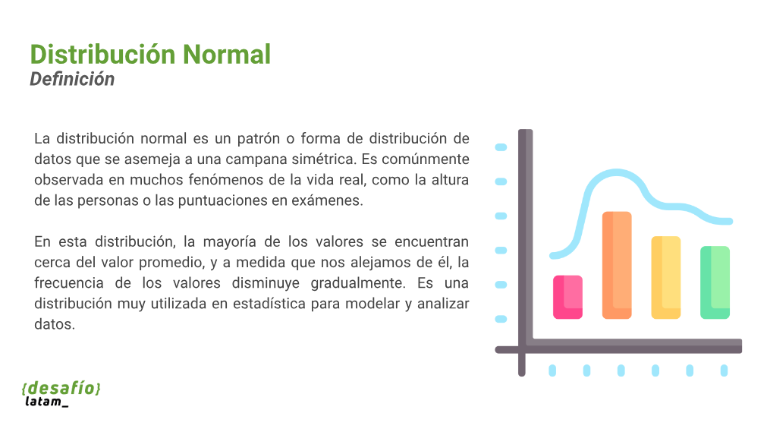

Slide 12
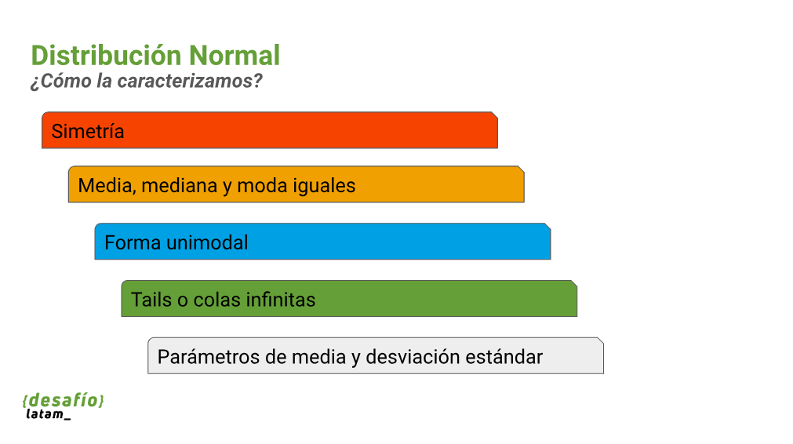

Slide 13


Slide 14


Slide 15
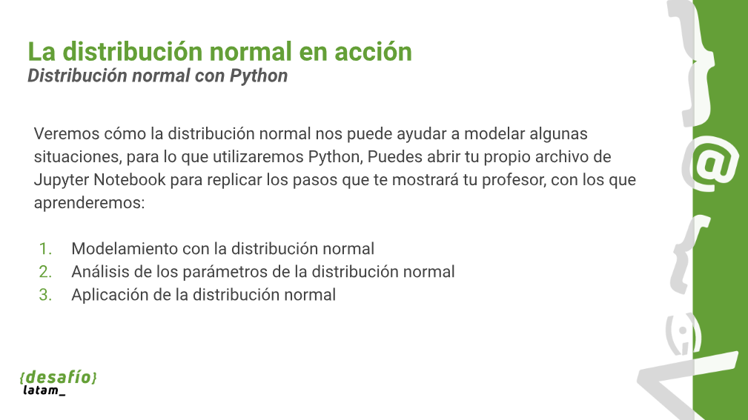

Slide 16
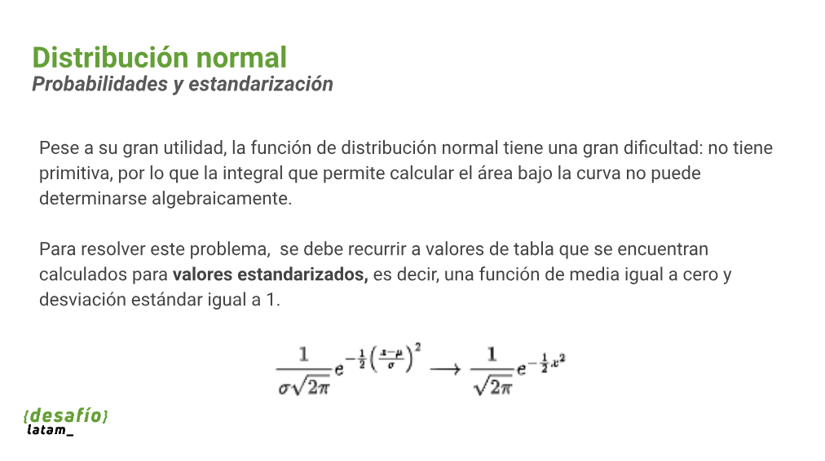

Slide 17
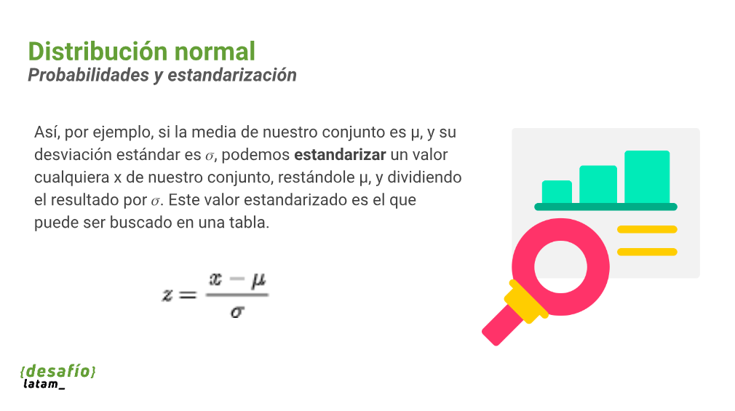

Slide 18

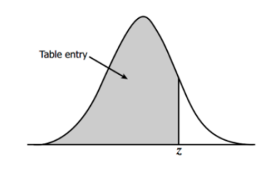
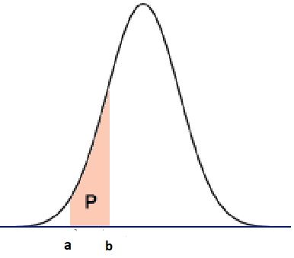

Z score
"Las entradas de la tabla representan el área bajo la curva de campana
a la izquierda de z (también conocido como usar probabilidades directamente
de la tabla)."
https://www.z-table.com/

Slide 19


Z score ejercicio
Los puntajes de CI tienen una media de 100 y una desviación estándar de 16. Se dice que Albert Einstein tenía un CI de 160.
¿Cuál es la diferencia entre el CI de Einstein y la media?
¿Cuántas desviaciones estándar son eso?
Convierte el puntaje de CI de Einstein a un puntaje z
Si consideramos que los puntajes de CI "normales" son aquellos que convierten puntajes z entre -2 y 2, ¿el CI de Einstein es normal o anormal?

Slide 20


Z score ejercicio
Los puntajes de CI tienen una media de 100 y una desviación estándar de 16. Se dice que Albert Einstein tenía un CI de 160.
¿Cuál es la diferencia entre el CI de Einstein y la media?
¿Cuántas desviaciones estándar son eso?
Convierte el puntaje de CI de Einstein a un puntaje z
Si consideramos que los puntajes de CI "normales" son aquellos que convierten puntajes z entre -2 y 2, ¿el CI de Einstein es normal o anormal?

Slide 21
P(18<X<24) → P( 0<Z<1) = P(Z<1)-P(Z<0) =

Slide 22
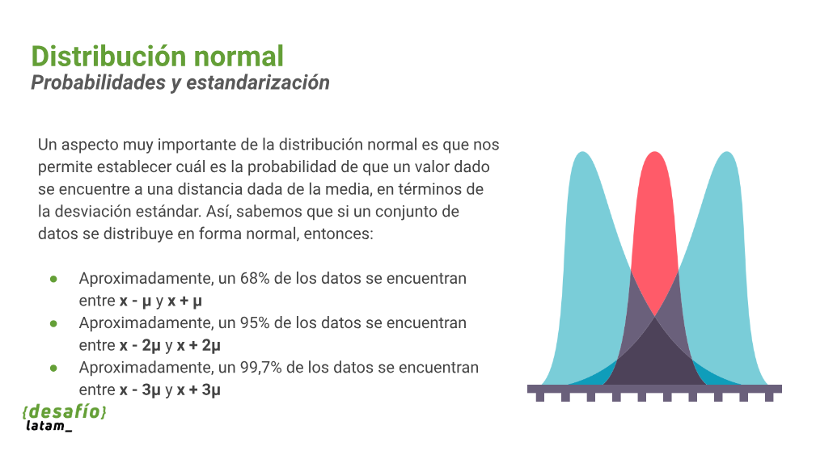

Slide 23


Slide 24
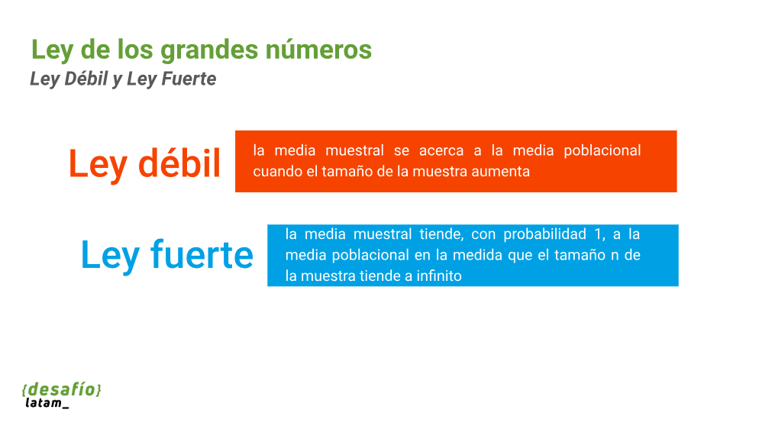

Slide 25

Ley de los grandes números: ejemplo
Por ejemplo, una sola tirada de un dado de seis caras produce uno de los números 1, 2, 3, 4, 5 ó 6, cada uno con la misma probabilidad. Por tanto, el valor esperado del promedio de las tiradas es:
De acuerdo con la ley de los grandes números, si se lanza una gran cantidad de dados de seis caras, el promedio de sus valores (a veces llamado media muestral) se aproximará a 3,5, y la precisión aumentará a medida que se lancen más dados.

Slide 26


Slide 27
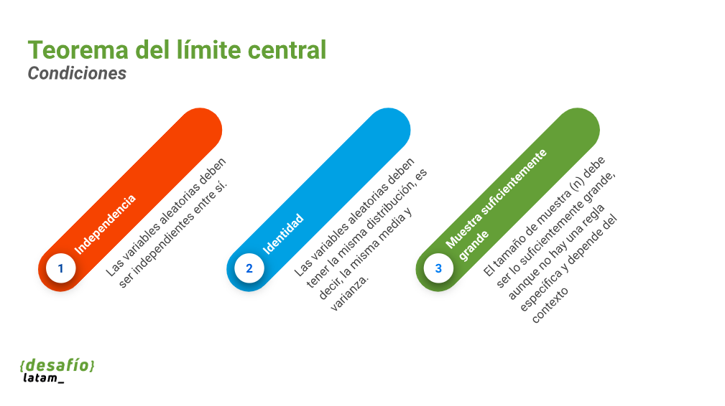

Slide 28
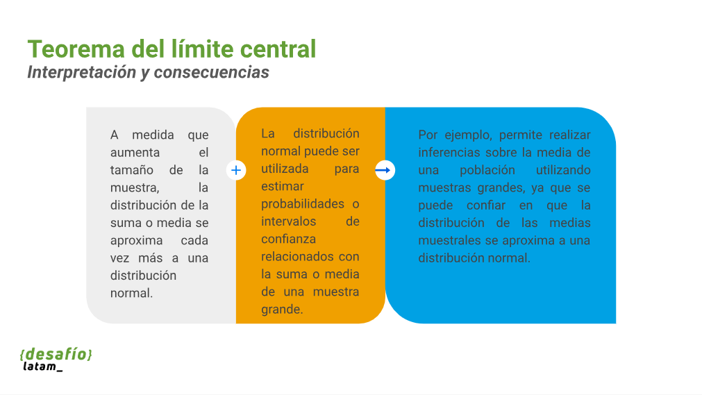

Slide 29
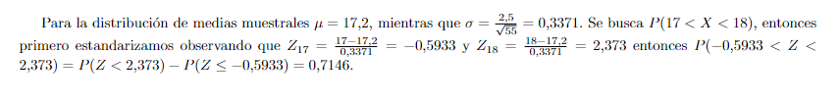
Teorema del límite central: ejercicio
Una encuesta encontró que la familia estadounidense genera un promedio de 17.2 libras de basura de vidrio cada año. Supongamos que la desviación estándar de la distribución es de 2.5 libras.
Encuentra la probabilidad de que la media de una muestra de 55 familias esté entre 17 y 18 libras.
¿Por qué se puede aplicar el teorema del límite central?

Slide 30


Slide 31
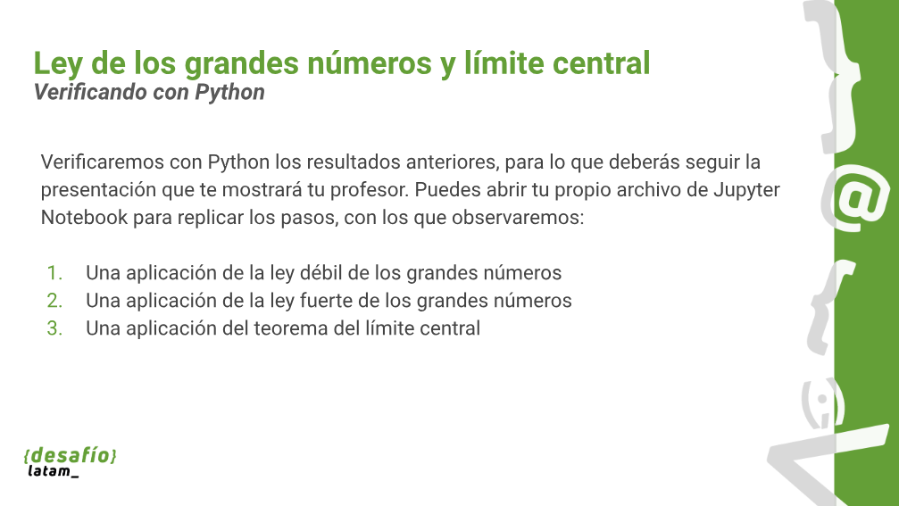

Slide 32
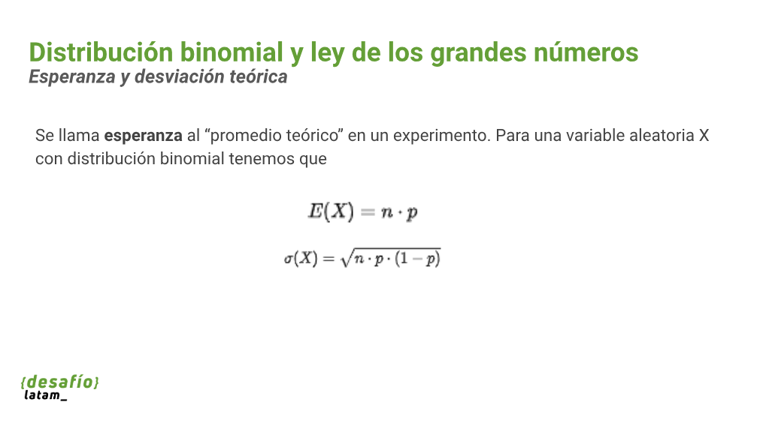

Slide 33
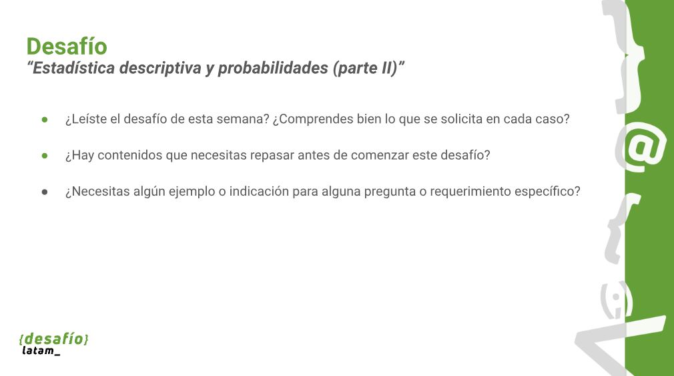

Slide 34


